Slide 1
Leçon de Chimie 3
Structure spatiale des molécules

Slide 2

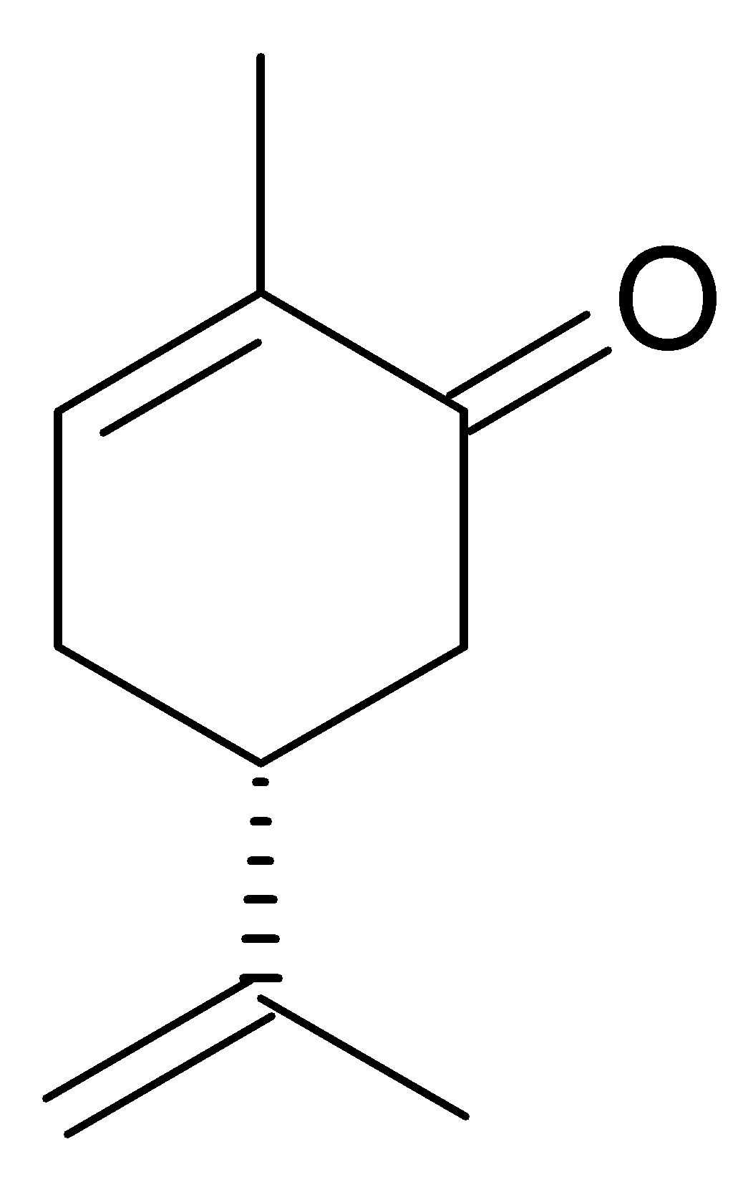
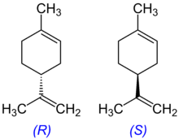
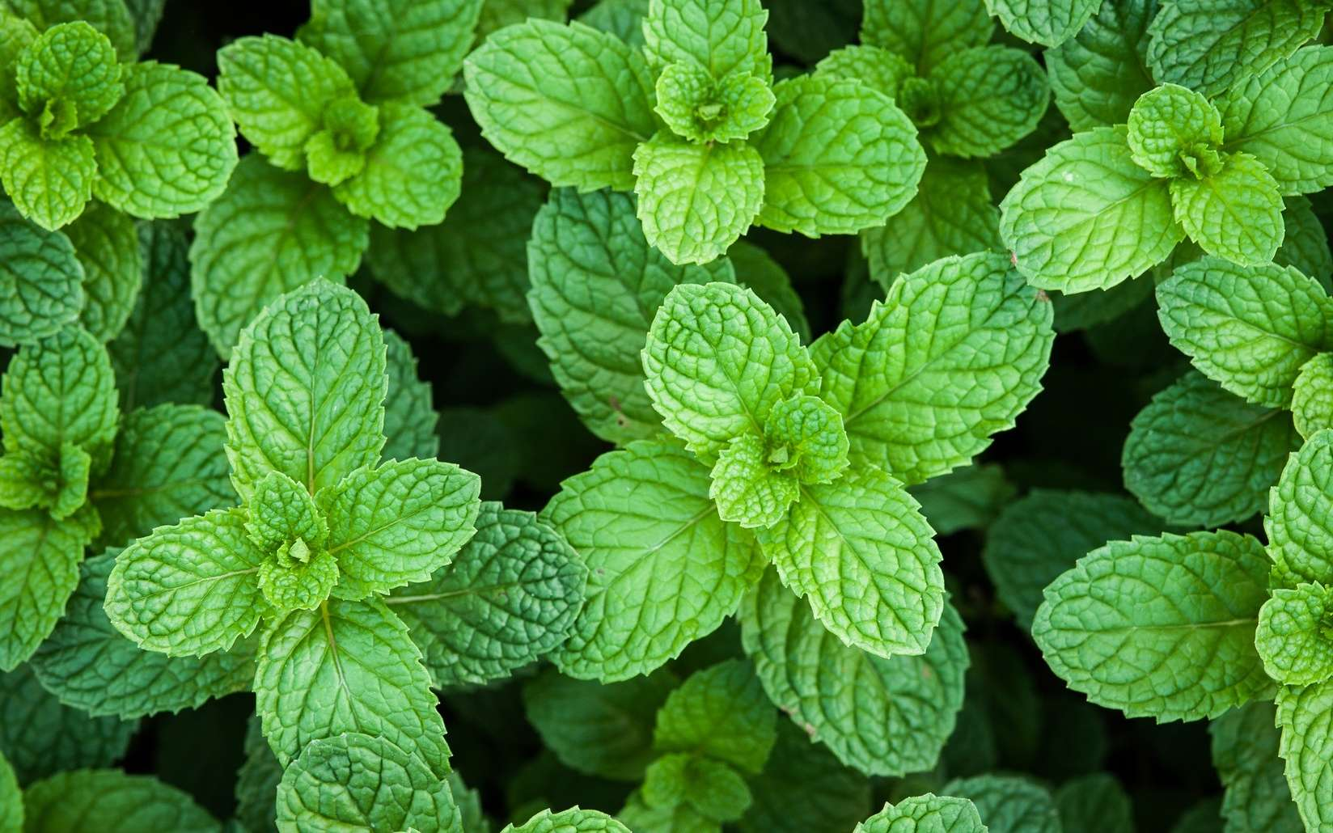
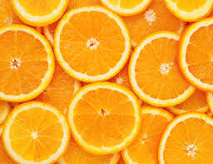
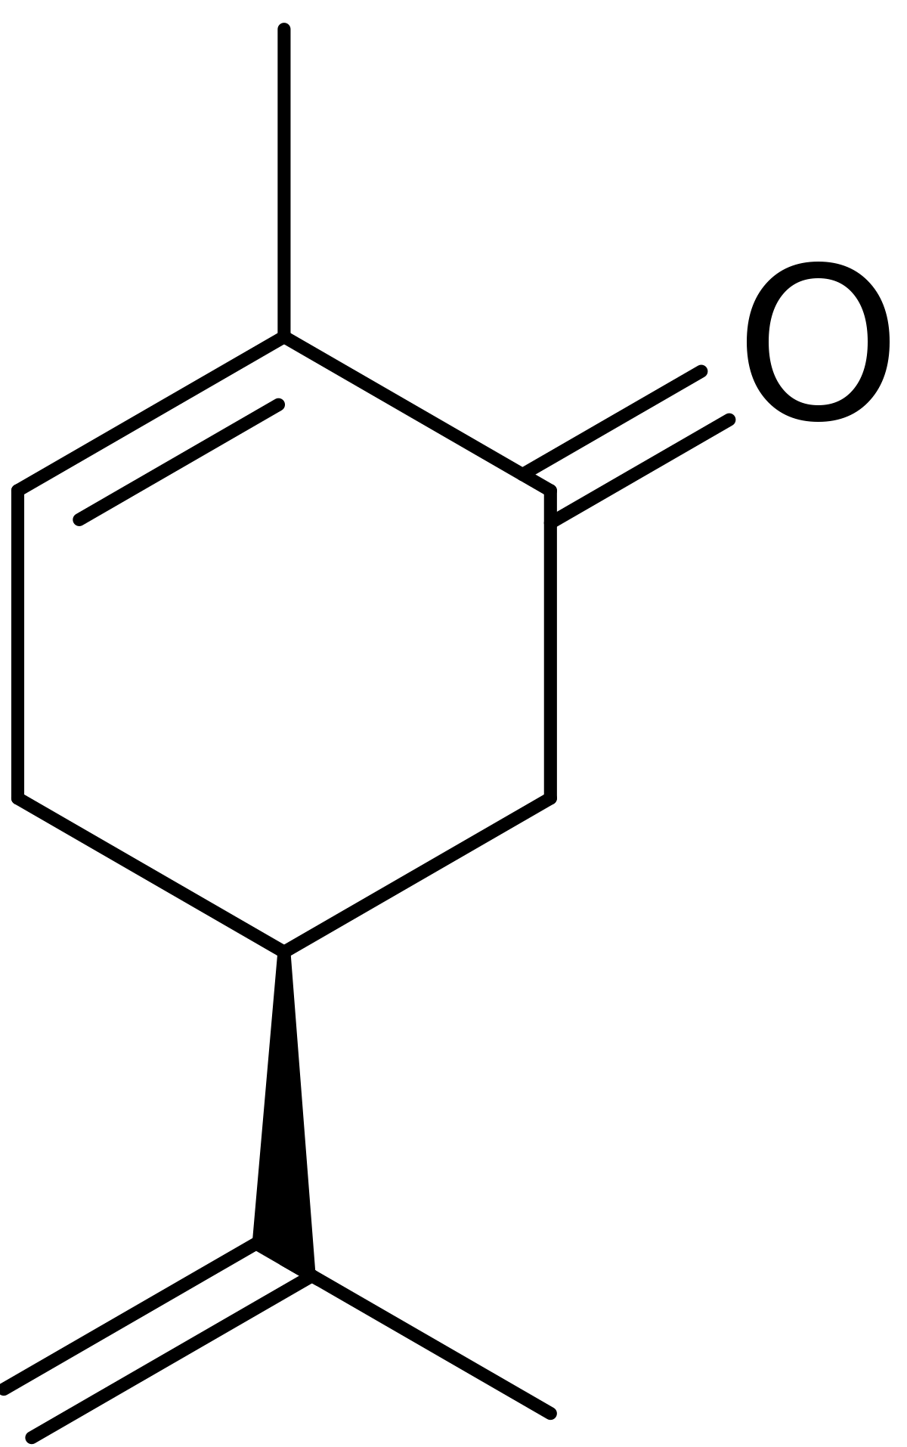
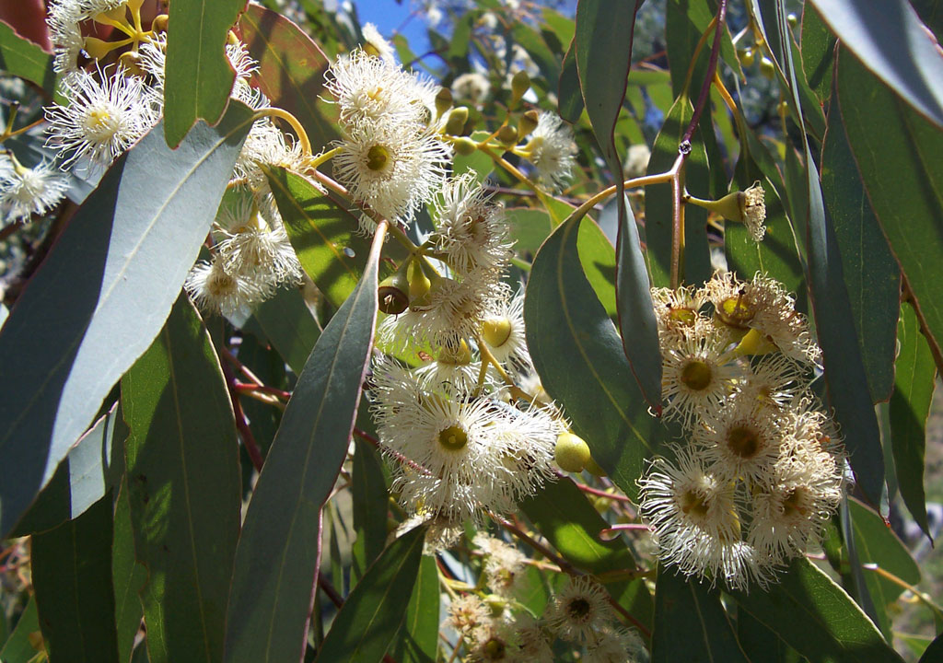
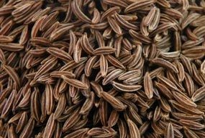

Slide 3
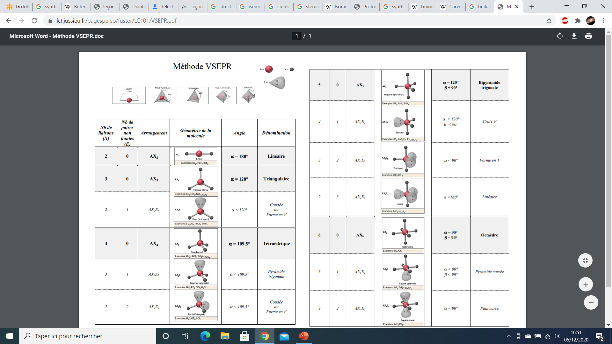
Théorie VSEPR
Animation

Slide 4
Stéréosiomérie

Slide 5
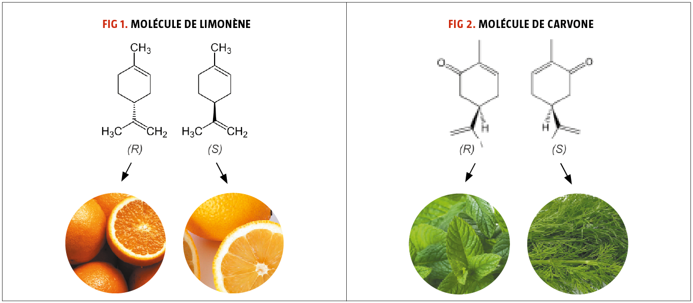
Enantiomèrie

Slide 6
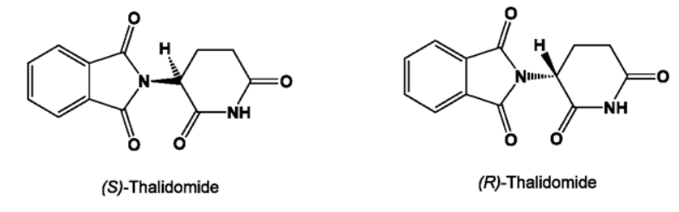
Effets plus graves
Thalidomide
Forme R : Anti-nauséeux
Forme S : Tératogène(entrainant des malformations sur les enfants à naitre)

Slide 7
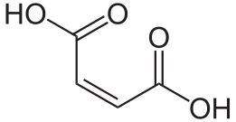
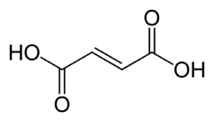
Diastéréoisomérie
Stéréoisomère de configuration qui ne sont pas images l’un de l’autre
Acide maléique
Acide fumarique

Slide 8
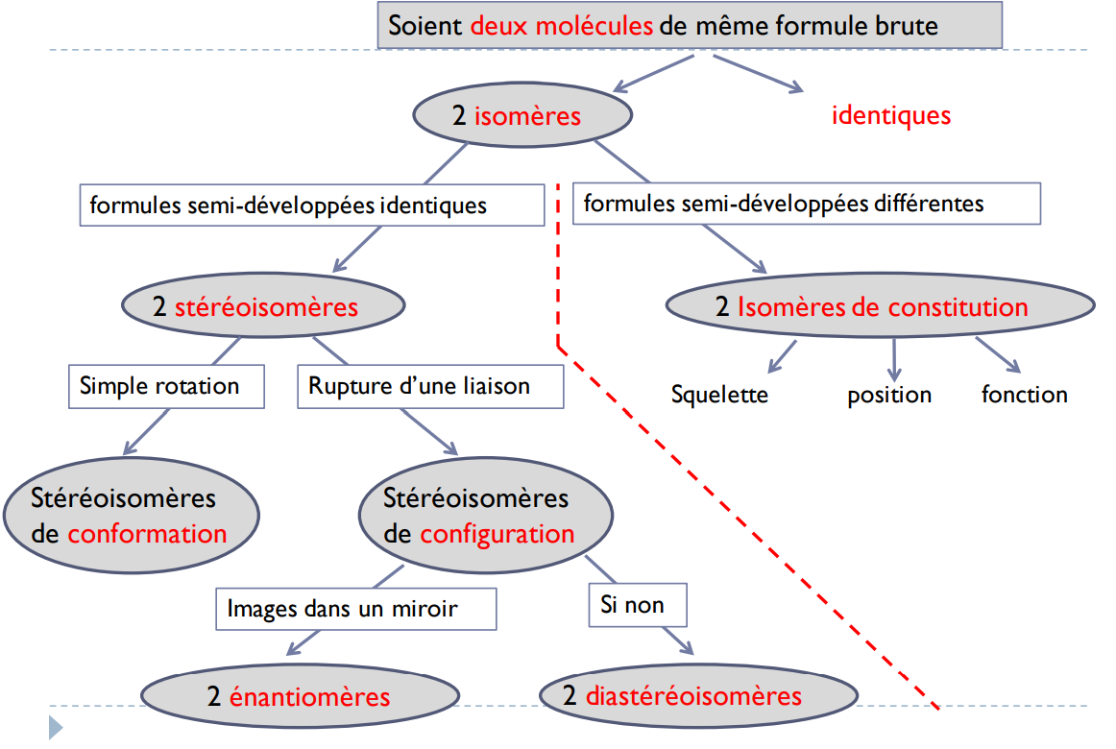

Slide 11
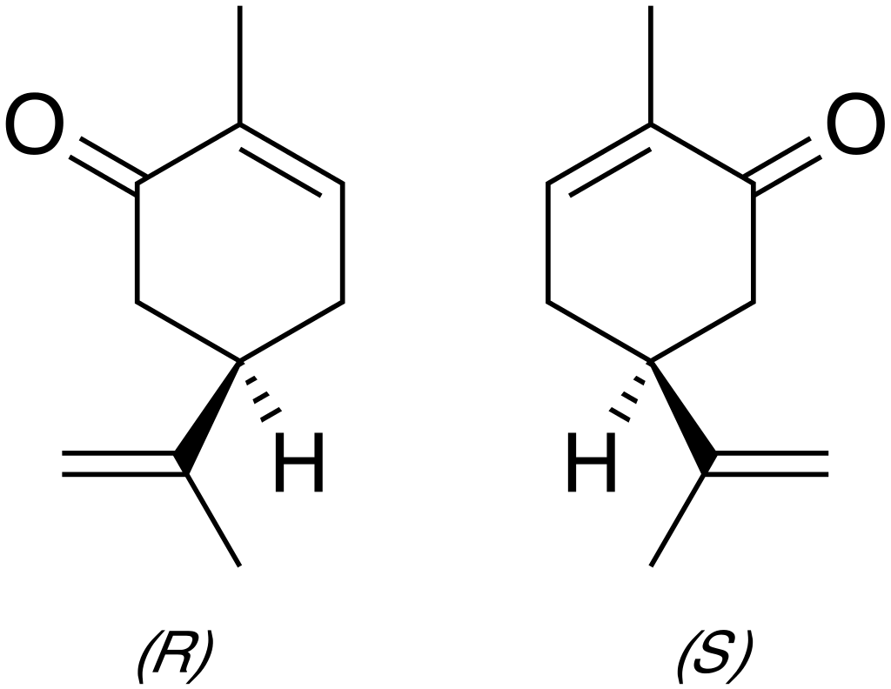
Carvone
(5R/S)-2-méthyl-5-(prop-1-ène-2-yl)cyclohex-2-èn-1-one
Limonène
(4R/S)-1-méthyl-4-(prop-1-ène-2-yl)cyclohex-1-ène
Acide Fumarique/Maléique
Acide (E/Z) but-2-èn-1,4-dioïque

Slide 12
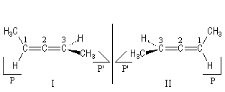
Molécules chirales sans carbone asymétrique
Allènes :
Les allènes sont des diènes cumulés. Ils possèdent un atome de carbone lié par deux liaisons doubles à deux autres atomes de carbone contigus. Les substituants des atomes extrêmes sont situés dans des plans P et P' perpendiculaires.

Slide 13
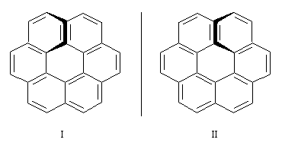
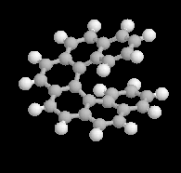
Les hélicènes sont des molécules hélicoïdales constituées de noyaux benzéniques accolés par un côté

